Slide 1
Universidad de las Fuerzas Armadas ESPE
Caracterización de las técnicas pre-matemáticas fundamentadas en la neurociencia aplicadas por los docentes en el procesos de enseñanza aprendizaje en los niños de 3 y 4 años del Centro de Desarrollo Infantil “María Edgeworth”
Director:
Dr. Jorge Barba Mariño
Codirector:
Dr. Julio Cueva

Slide 2
Planteamiento del problema
Limitaciones de la enseñanza de las matemáticas son:
No tener en cuenta las características fundamentales de las etapas del desarrollo psicomotriz en la aplicación de las estrategias de enseñanza.
La realización de actividades pre-escolares con muy bajos niveles de motivación.
Los bajos niveles de capacitación de los educadores de la enseñanza pre-escolar con respecto al desarrollo de novedosos métodos de enseñanza y de los nuevos aportes de las neurociencias a la educación pre-escolar.

Slide 3
Objetivo General
Implementar una estrategia psicopedagógica, basada en las neurociencias, efectiva para elevar la calidad de la Enseñanza de las Matemáticas en la edad pre-escolar en el Centro de Desarrollo Infantil “María Edgeworth”, de la parroquia del cantón Quito,
Específicos
Determinar los fundamentos teóricos y metodológicos desde la perspectiva psicopedagógica y las neurociencias que sustentan un estudio entorno al aprendizaje de la matemática en la Enseñanza pre-escolar.
Caracterizar científicamente el nivel de desarrollo alcanzado por los infantes en el aprendizaje de las matemáticas en del Centro de Desarrollo Infantil “María Edgeworth”.
Establecer las características fundamentales de los niños.
Evaluar la interacción familia, instituciones escolares y comunidad y su impacto en la calidad de la Enseñanza de las Matemáticas pre-escolar.
Determinar los factores que intervienen en el desarrollo de las habilidades intelectuales de los niños y niñas.
Diseñar una estrategia que eleve la calidad de la Enseñanza de las Matemáticas en el pre-escolar en el Centro de Desarrollo Infantil “María Edgeworth”.

Slide 4
Formulación del problema.
¿Cómo diseñar una estrategia psicopedagógica, fundamentada en la neurociencia efectiva, para elevar la calidad de la enseñanza de las matemáticas en la edad pre-escolar en el Centro de Desarrollo Infantil “María Edgeworth”, de la parroquia AlangasÍ, cantón Quito, en el año 2014?

Slide 5
Características | Identificar | Relacionar | Operar
Razonamiento lógico | Cualidades sensoriales | Clasificar Ordenar Seriar por criterios cualitativos | Cambios de cualidades: operaciones lógicas.
Cuantificación | Cuantificadores | Clasificar Seriar Ordenar por criterios cuantitativos | Cambios de cantidades operaciones aritméticas.
Resolución de situaciones problemáticas | Interpretar el problema | Búsqueda de soluciones | Expresión de la respuesta
Geometría | Espacio Posiciones Formas | Clasificar Seriar Ordenar según la posición o la forma | Cambios de posición y de forma: operaciones geométricas (los giros, las simetrías y las translaciones.
Medida | Magnitudes Superficies Peso tiempo | Clasificar Seriar Ordenar según su magnitud | Cambios de unidades de magnitud.

Slide 6
Métodos científicos de investigación cualitativos y cuantitativos
Confiabilidad de los observadores
CI= Número de Análisis Correctamente Catalogadas
Número de Unidades de Análisis
CI | Puntuación | ERROR
1 | 0,86 | 14%
2 | 0,94 | 6%
3 | 0,9 | 10%
4 | 0,88 | 12%
Se mueve en un Rango de 0 a 1,
Es una probabilidad
Entre más se aproxime a 1 mayor será
La confiabilidad del observador.

Slide 7
Confiabilidad de los observadores
CEP= Número total de acuerdos Entre Parejas
Número total de acuerdos observados
CEP
PAREJA 1 | 1 Y 3 | 91 | 0,09 | 9%
PAREJA 2 | 2 Y 4 | 95 | 0,05 | 5%
Numero de Acuerdos Inter Observadores
Ao= Número de Acuerdos Inter Observadores
Número Total de acuerdos
Ao | Acuerdos | ERROR | %
1 | 40 | 0,25 | 25%
2 | 42 | 0,26 | 26%
3 | 41 | 0,25 | 25%
4 | 39 | 0,24 | 24%

Slide 8
Guía de Observación
Cuestionario de Directivos
TEST Y RE-TEST
CI | Calificación | % | Error
1 | 80 | 20 | 0,2
2 | 92 | 8 | 0,08
3 | 88 | 12 | 0,12
4 | 93 | 7 | 0,07
 | Error | P. Éxito
1 Aplicaciones | 0,09 | 0,91
2 Aplicaciones | 0,07 | 0,93
Correlación Positiva de un (0.90)
CEP
1 y 3 | Pareja 1 | 89 | 0,11
2 y 4 | Pareja 2 | 94 | 0,06
Coeficiente de productividad
Cuestionario de las educadoras
Ao | Acuerdos | ERROR
1 | 53 | 0,27
2 | 50 | 0,26
3 | 47 | 0,24
4 | 45 | 0,23
TEST Y RE-TEST
 | ERROR | P. Éxito
Primera Aplicación | 0,08 | 0,92
Segunda Aplicación | 0,05 | 0,95
Correlación Positiva de un (0.93)
Coeficiente de productividad

Slide 9
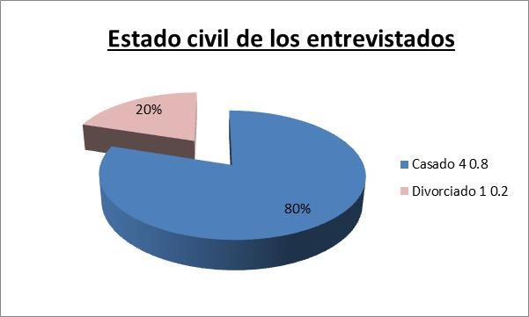
Análisis de los resultados de la aplicación del diagnóstico psicopedagógico.
Directivos
 |  | Estado civil de los directivos entrevistados
 | Estado civil | Fa | Fr | %
 | Casado | 4 | 0.8 | 80
 | Divorciado | 1 | 0.2 | 20
 | Total | 5 | 1 | 100

Slide 10
 | Nivel escolar de los directivos entrevistados
 | Nivel escolar | Fa | Fr | %
 | Universitario | 4 | 0.8 | 80
 | Bachiller | 1 | 0.2 | 20
 | Total | 5 | 1 | 100

Slide 11
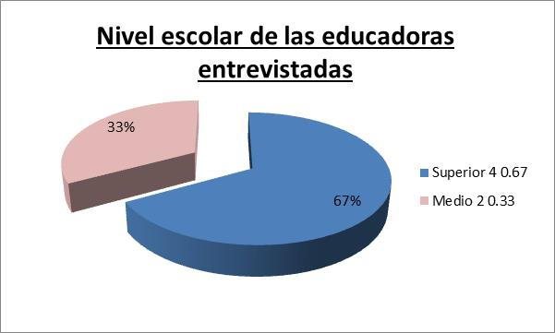
Nivel escolar de las educadoras entrevistadas
Nivel escolar | Fa | Fr | %
Superior | 4 | 0.67 | 67
Medio | 2 | 0.33 | 33
Total | 6 | 1 | 100
Educadoras

Slide 12
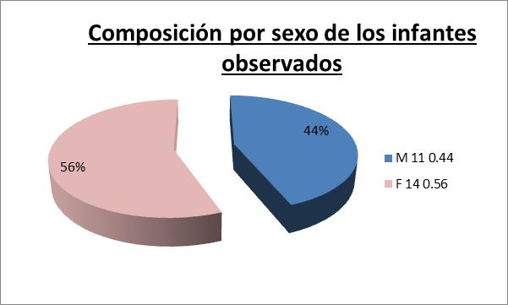
Composición por sexo de los infantes observados
Sexo | Fa | Fr | %
M | 11 | 0.44 | 44
F | 14 | 0.56 | 56
Total | 25 | 1 | 100
Infantes

Slide 13
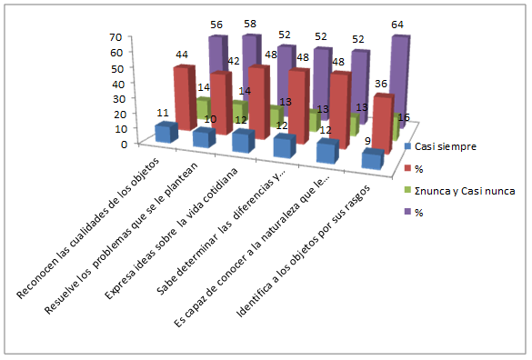
Desarrollo del pensamiento en el infante en las actividades relacionadas con la Matemática Inicial.

Slide 14
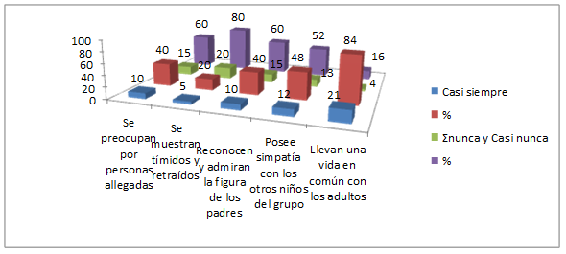
Desarrollo afectivo de los infantes objeto de estudio hacia la familia y personas allegadas

Slide 15
Conclusiones
La enseñanza de las matemáticas en la etapa pre-escolar posee un elevado valor formativo. Las actividades lógico-matemáticas que se realicen en edades tempranas formaran el pensamiento del infante y potenciaran las características iníciales de la matemática, Se visualiza que la mayoría de los niños del Centro de Desarrollo Infantil tiene debilitada dichas características.
Con el análisis anterior podemos visualizar que es necesario diseñar una estrategia que mejore la calidad de la enseñanza de las matemáticas y vincule a la familia en este proceso.
Recomendaciones

Slide 16
PROPUESTA
Diseñar una estrategia que mejore la calidad de la enseñanza
de las matemáticas en el nivel inicial y vincule a la familia en base a la neurociencia.

Slide 17
Misión.
La estrategia para elevar la calidad de la Enseñanza de las Matemáticas en el pre-escolar se propone alcanzar resultados superiores en la labor formativa de los educadores y en la vinculación de la familia en este proceso potenciando una cultura matemática, orientada en los métodos novedosos de enseñanza.
Visión.
Elevar la eficiencia y calidad de la Enseñanza de las Matemáticas en el pre-escolar, a través de: la participación activa de los padres en la institución en el proceso de transformación de la enseñanza, de una elevada competencia profesional y cultura matemática de los educadores, a la luz de la aplicación de los avances de la ciencia moderna.

Slide 18
Objetivos estratégicos :
Diseñar de forma participativa, la planificación y organización del Sistema de Enseñanza de las Matemáticas en el pre-escolar para establecer las fortalezas, debilidades, amenazas y oportunidades, que permitan gestionar adecuadamente la información.
Elevar la competencia profesional de los directivos y educadores a través de una serie de capacitaciones , conferencias, cursos, y talleres para aplicar diversos estímulos como: la música, vivencias personales, la dramatización, el teatro, la danza, la pintura, la tecnología entre otros, lo que permitirá crear nuevas y múltiples de conexiones neuronales, vinculadas con el aprendizaje de las matemáticas y vincular a los padres en este proceso.

Slide 19
Cursos Especializados
Estimulación temprana
Talleres
Tema: Formando Bases Matemáticas en el Hogar
Tema: Que divertido es aprender jugando.
Tema: Recursos Matemáticos
Si aplicamos esta estrategia para mejorar la calidad de la
enseñanza de la matemática en el nivel Inicial en la
institución estudiada, podremos elevar los resultados
obtenidos en las actividades para el desarrollo del pensamiento.

Slide 20
Recomendaciones:
Extender los resultados de la aplicación de la estrategia a otros centros de Educación pre-escolar con características similares.
Aplicar la estrategia de manera paulatina en la institución e ir evaluando constantemente los resultados.

Slide 21
Universidad de las Fuerzas Armadas
ESPE
Gracias

